Slide 1
Автоматизация поддержки принятия решений по развёртыванию сетей беспроводной связи в интересах Вооруженных Сил РФ
В.А. Степанец, к.т.н., с.н.с., генеральный директор “ИнфоТел”
27 июня 2019 г. КВЦ «Патриот»

Slide 2
План доклада
Цель работы:
Поддержка принятия решений должностных лиц при развертывании сетей беспроводной связи на основе компьютерного моделирования с применением геоинформационных технологий
Вопросы:
Общая характеристика реализованного подхода
Назначение и состав программного комплекса ONEPLAN RPLS
Примеры решения задач поддержки принятия решений по развертыванию сетей беспроводной связи
Перспективы и направления дальнейшего развития

Slide 3
Вопросы
Общая характеристика реализованного подхода
Назначение и состав программного комплекса ONEPLAN RPLS
Примеры решения задач поддержки принятия решений по развертыванию сетей беспроводной связи
Перспективы и направления дальнейшего развития

Slide 4
Внутренние и внешние факторы воздействия на сеть связи
Функциональное назначение: предоставление пространственно распределенным абонентам услуг своевременного, достоверного и безопасного обмена сообщениями заданного вида и объема
Услуги связи (цель)
Внутренние характеристики
Топология сети и пространственно-технические характеристики объектов;
Параметры трафика / Поведение абонентов;
Состояние частотного ресурса
Технологии и ТТХ
Возможности
Внешние
характеристики
Сеть
связи
Требования
Среда распространения радиоволн;
Радиоклиматические параметры;
Воздействие противника.
Системные характеристики
Затраты
(ресурс)

Slide 5
Глобальные показатели принятия решения / планирования сети
Своевременность / оперативность
+ обоснование решений в минимальное время
+ резерв времени на развёртывание сети
+ полное соответствие решения условиям работы сети
+ снижение затрат на развёртывание
+ выполнение требований к информационному обмену
+ наличие резерва сил и средств
Обоснованность / адекватность
Силы и средства / ресурсы

Slide 6
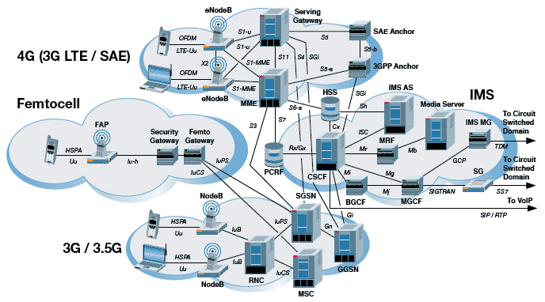
Планирование сетей связи
Планирование – это синтез топологии сети и пространственно-технических характеристик её элементов, которые удовлетворяют требованиям к информационному обмену с учетом ограничений и воздействия дестабилизирующих факторов.
Результат планирования – распоряжение, приказ, схема-приказ, план развития, , бизнес-план и т.д.
Особенности процесса. Выполнение требований по качеству услуг с учётом ограничений на ресурсы и воздействия дестабилизирующих факторов.
СПО
Локальные БД
+ компактность и доступность
− актуальность
− форматы данных
Системы управления и мониторинга
+ функциональность
− межсистемное взаимодействие
− агрегация данных разнотипного оборудования
ПК ONEPLAN
Сбор, обобщение и
актуализация данных
Решение
информационных и
расчетных задач
Система
учёта
+ полный учёт ресурсов
− высокая стоимость
− трудоёмкий ввод в
эксплуатацию
и актуализация
Результаты
Графики Таблицы
Геопривязка
Геоданные и ЦММ
Корпоративные БД
Общедоступные данные
Онлайн ресурсы
Правило выбора
решения
Целевое назначение СПО – поддержка принятия своевременных, технически и ресурсно обоснованных решений по развитию, модернизации и оптимизации телекоммуникационных сетей на основе моделирования и взаимодействия с внешними БД и системами.

Slide 7
Планирование как процесс принятия решения
Цель планирования – определение конфигурации и пространственно-технических параметров сети, при которых достигается соответствие качества информационного обмена установленным требованиям с учетом ограничений и воздействия дестабилизирующих факторов.
Автоматизация основных этапов планирования сетей радиосвязи и доступа
1
2
3
4
1
Постановка задачи
Исх. данные:
Требования
Стандарты
Технологии
ТХ, ЦММ
Модели
трафика
География
региона
Варианты
топологии
Анализ
вариантов
2
3
Сети
радиодоступа,
УКВ связи,
вещания
Решение расчетных задач
(скорость)
4
Ресурсы -> Сеть
Сеть -> Ресурсы
ЦРРЛ
Ресурсы <-> Сеть
Транспортные
сети связи
Модели
(адекватность)
Решение
Автоматизация
планирования
Справочники
Проекты
Расчетные модули
Формат
Применение ГИС технологий
Нечего надеяться полностью избавиться от субъективности в задачах, связанных с выбором решений. Даже в простейших однокритериальных задачах она неизбежно присутствует, проявляясь хотя бы в выборе показателя эффективности и математической модели явления.
Е. С. Вентцель. Исследование операций

Slide 8
Вопросы
Общая характеристика реализованного подхода
Назначение и состав программного комплекса ONEPLAN RPLS
Примеры решения задач поддержки принятия решений по развертыванию сетей беспроводной связи
Перспективы и направления дальнейшего развития

Slide 9
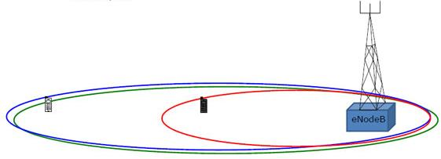
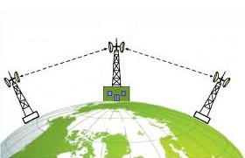
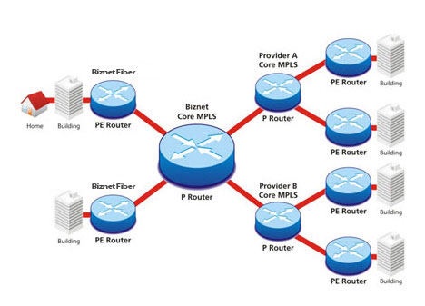
ONEPLAN RPLS. Назначение и состав модулей
Данные
ONEPLAN RPLS-DB: загрузка и сбор, интеллектуальные конвертеры, подготовка ЦММ, хранение, редактирование, обновление, взаимодействие с корпоративными БД и системами
Сети радиодоступа
и вещания
ONEPLAN RPLS-DB RFP&NEO: модели сети, оборудования и трафика; ГИС; покрытие сети, надежность связи, ЧТиТКП, интерференция, качества сервисов; анализ измерений и статистики; авто-оптимизация параметров; отчёты
Радиорелейная связь
ONEPLAN RPLS-DB Link: модели сети, оборудования и условий РРВ; ГИС; интервалы PTP/PMP, радиорелейные линии, расчет показателей по 5 методам, ЧТП и внутрисистемная ЭМС; LOS; оптимизация параметров, авто-подбор оборудования; отчёты.
Транспортные сети связи
ONEPLAN RPLS-DB TE: модели сети, оконечных и транзитных элементов; ГИС; логическая структура TDM/IP/MPLS/Ethernet/IMS на уровне информационных потоков; поиск маршрутов, моделирование ёмкости и пропускной способности; отчёты.
ОНЕПЛАН НСС: граф сети, расчёт надежности, поиск оптимальных путей; отчёты.
ОНЕПЛАН Сазон: модели ПРТО, ГИС, коэффициент безопасности и СЗЗ, отчёты.
Экология по ЭМФ

Slide 10
ONEPLAN RPLS. Поддерживаемые технологии и решаемые задачи
Технологии | RPLS-DB RFP&NEO | RPLS-DB Link | RPLS-DB TE | RPLS-XML | Задачи
2G: GSM / GPRS / EDGE |  |  |  |  | покрытие, соседство, ЧТП, FH, интерференция, трафик, сервисы, измерения, статистика, калибровка
3G: UMTS / HSPA+ CDMA / EV-DO |  |  |  |  | покрытие, соседство, ТКП, интерференция, трафик, сервисы, измерения, статистика, калибровка
4G: LTE, LTE-Advanced |  |  |  |  | покрытие, соседство, ЧТП/ТКП, интерференция, трафик, сервисы, измерения, статистика, калибровка
5G/Сети IoT: LTE-M (eMTC), NB-IoT, EC-GSM LPWAN (LORA, Стриж и др.) |  |  |  |  | покрытие, соседство, ЧТП/ТКП, интерференция, трафик, сервисы, измерения, статистика, калибровка
БШПД: WiMAX, WiMIC, McWiLL, Wi-Fi |  |  |  |  | покрытие, ЧТП/ТКП, интерференция, трафик, измерения, калибровка моделей РРВ
Проф.связь: УКВ, MPT1327, TETRA, DMR, GSM-R, McWill |  |  |  |  | покрытие, надежность, соседство, ЧТП, интерференция, емкость, измерения, калибровка
Вещание: DVB-T, DVB-T2 DVB-H, T-DAB |  |  |  |  | зона обслуживания, интерференция, сервисы, обслуженное население, калибровка моделей
Радиорелейная связь: точка-точка (PTP) точка-многоточка (PMP) |  |  |  |  | качество, готовность/надежность многопролетных РРЛ, LOS, ЧТП, ЭМС
Транспортные сети: TDM, IP, Ethernet, IMS, MPLS |  |  |  |  | потоки, маршруты, пропускная способность транспортных сетей
RPLS-XML: частичное решение

Slide 11
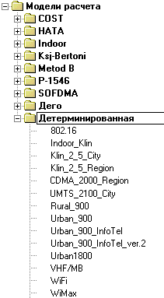
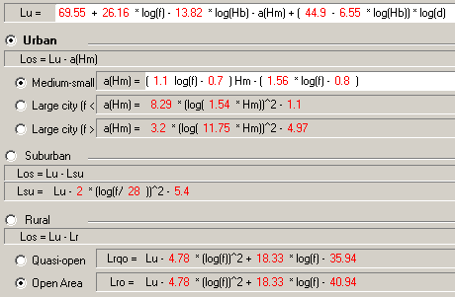
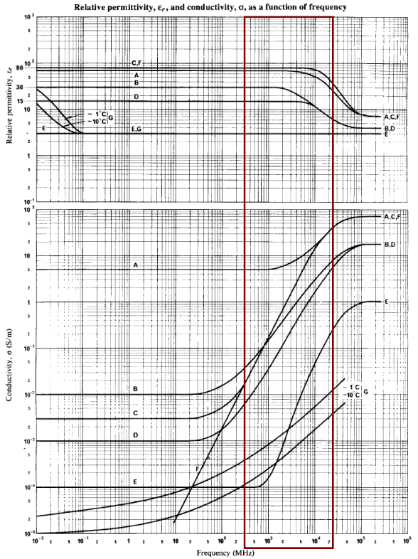
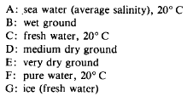
ONEPLAN RPLS. Модели расчёта потерь РРВ
Универсальная комбинированная модель расчета (УКМР)
построенная на основе ITU-R P.525-3/526-14, 833-9, 1812-4,
методов Введенского, Hata, Ольсбрука и др. Диапазон применения от 30 МГц до 50 ГГц
ITU-R P.370-7, Okumura Hata, COST 231 Walfisch Ikegami
Indoor, Ksj-Bertoni, Metod B
ITU-R P.1546-5
SOFDMA (Ray tracing)
Дего (дифракция)
ITU-R P.527-4
Проницаемость
Проводимость
30МГц – 3ГГц

Slide 12
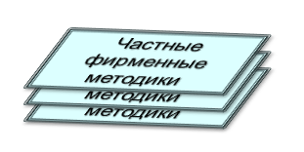
Руководящие документы по расчёту ЦРРЛ
Ограничения существующих методик по диапазону частот
Полные методики (расчета РРИ в целом) Частные методики (расчета отдельных параметров)
НИИР (1998г) – 2…20 ГГц (...100 ГГц) ITU-R P.676 (ослабление в газах) – 350 ГГц.
ГОСТ Р 53363-2009 – 3.4…40.5 ГГц ITU-R P-837 (статистика осадков) – без ограничений
16 ЦНИИИ МО – 0.1…4 ГГц (…8 ГГц) ITU-R P.838 (ослабление в осадках) – 1…1000 ГГц
ITU-R P.530 – 0.5…45 ГГц (..83 ГГц) ITU-R P.840 (ослабление в облаках и тумане) – 1…1000 ГГц

Slide 13
Вопросы
Общая характеристика реализованного подхода
Назначение и состав программного комплекса ONEPLAN RPLS
Примеры решения задач поддержки принятия решений по развертыванию сетей беспроводной связи
Перспективы и направления дальнейшего развития

Slide 14
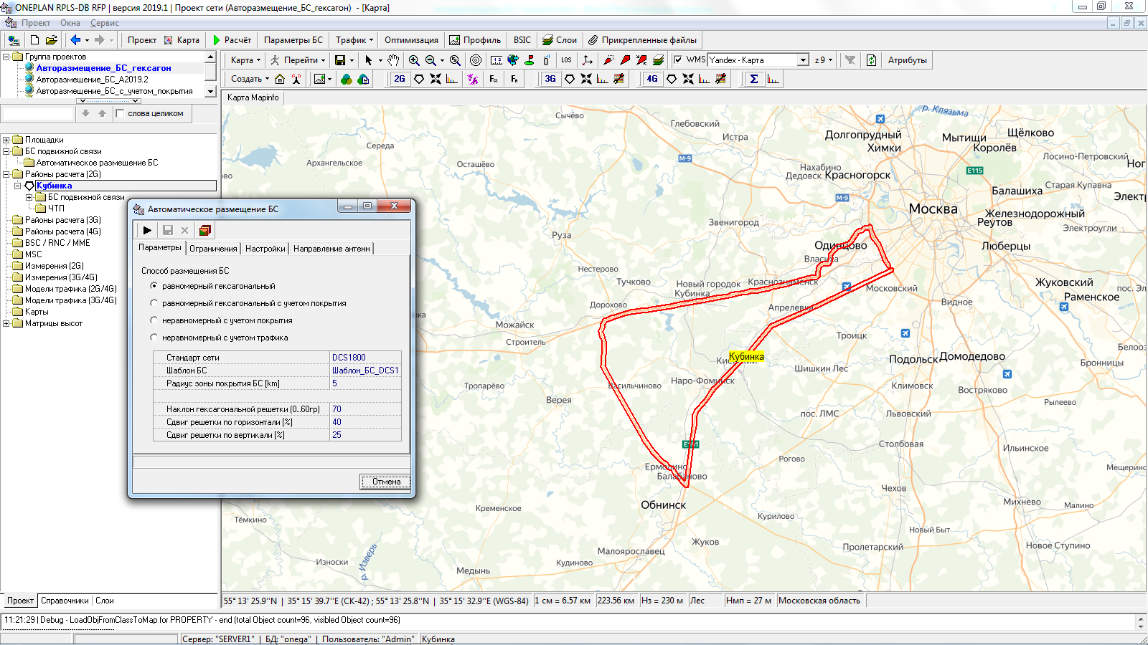
Задача-1. Авторазмещение БС вдоль линейного объекта

Slide 15
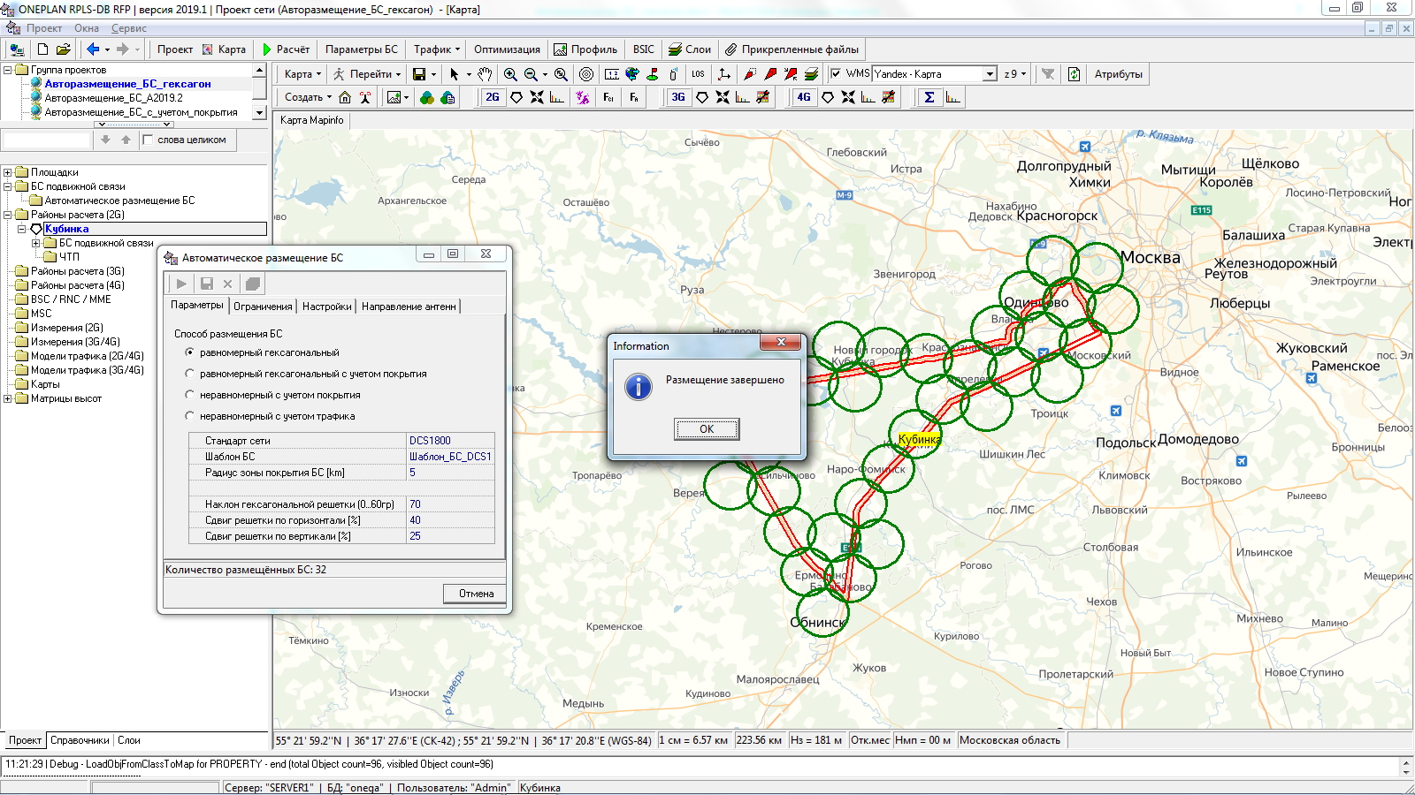
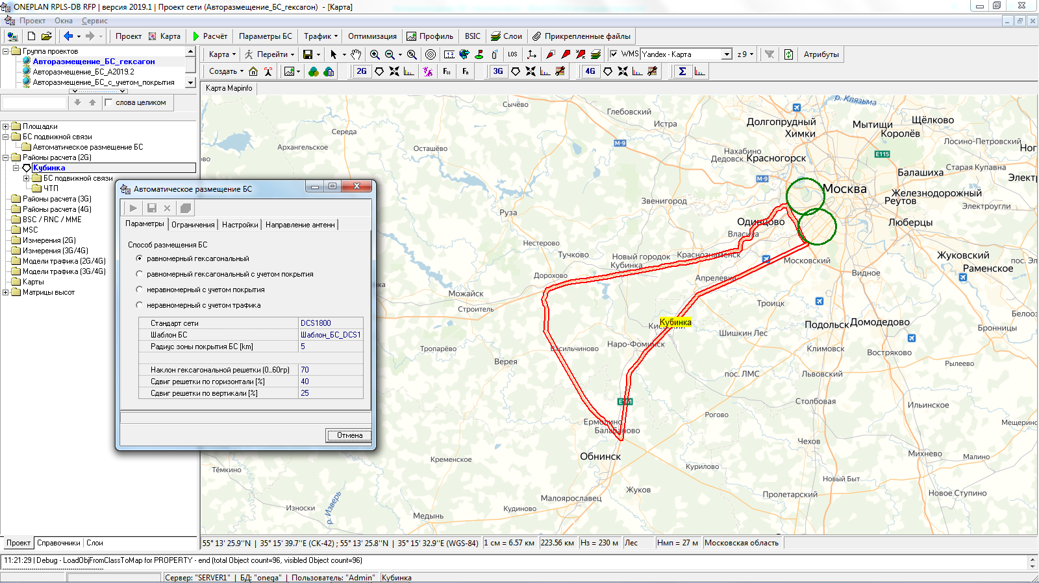
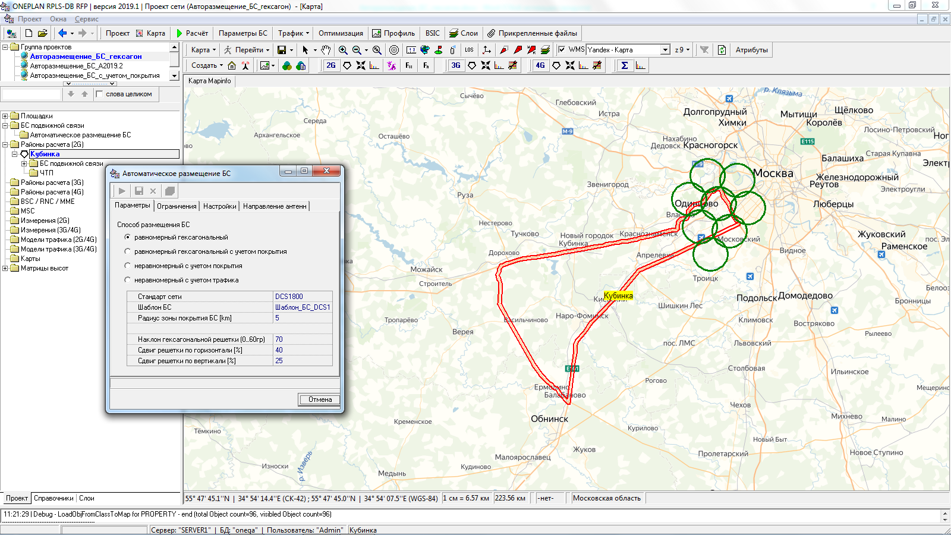
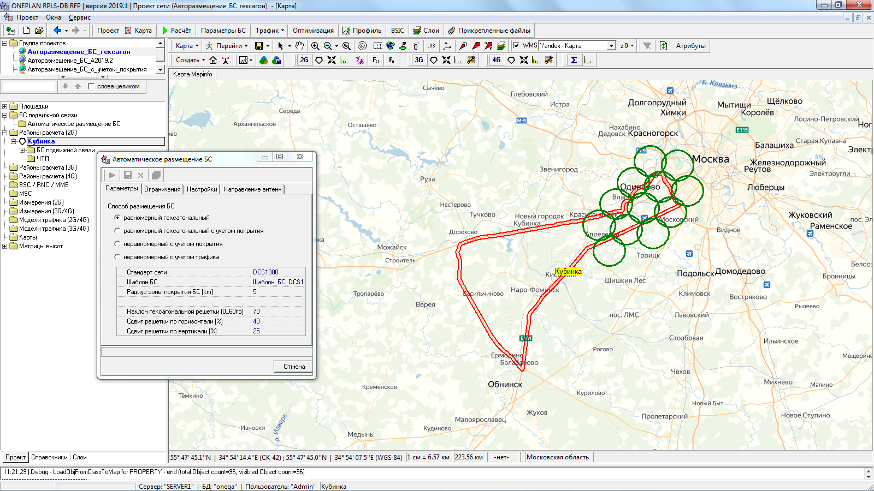
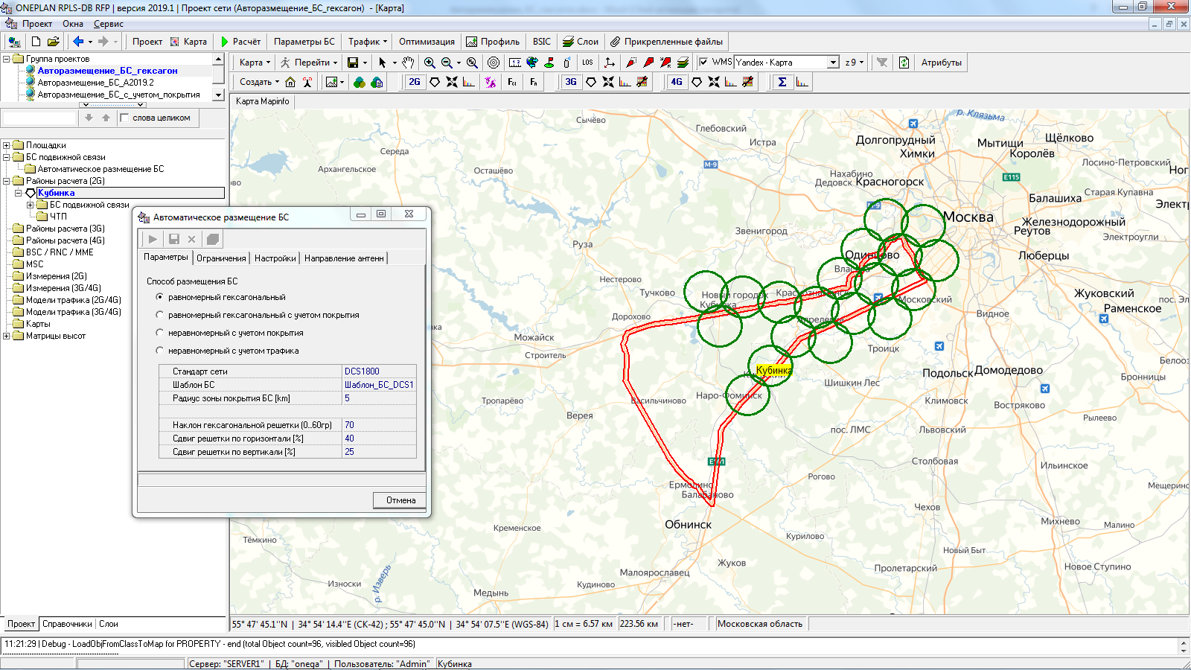
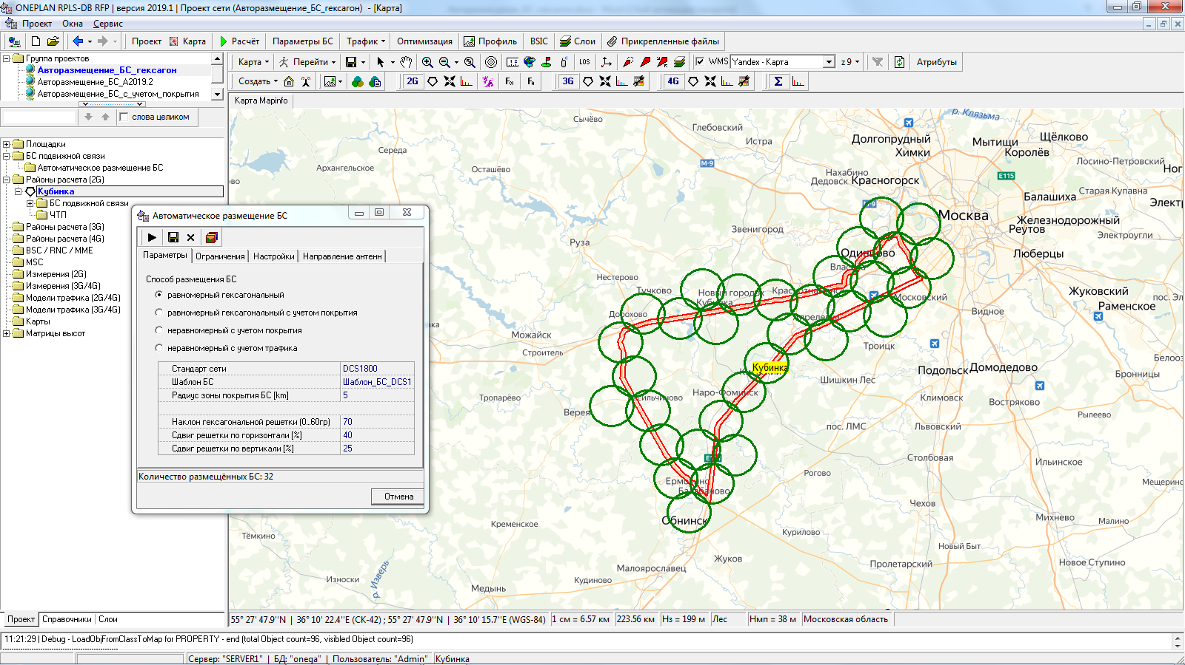
Задача-1. Авторазмещение БС вдоль линейного объекта

Slide 16
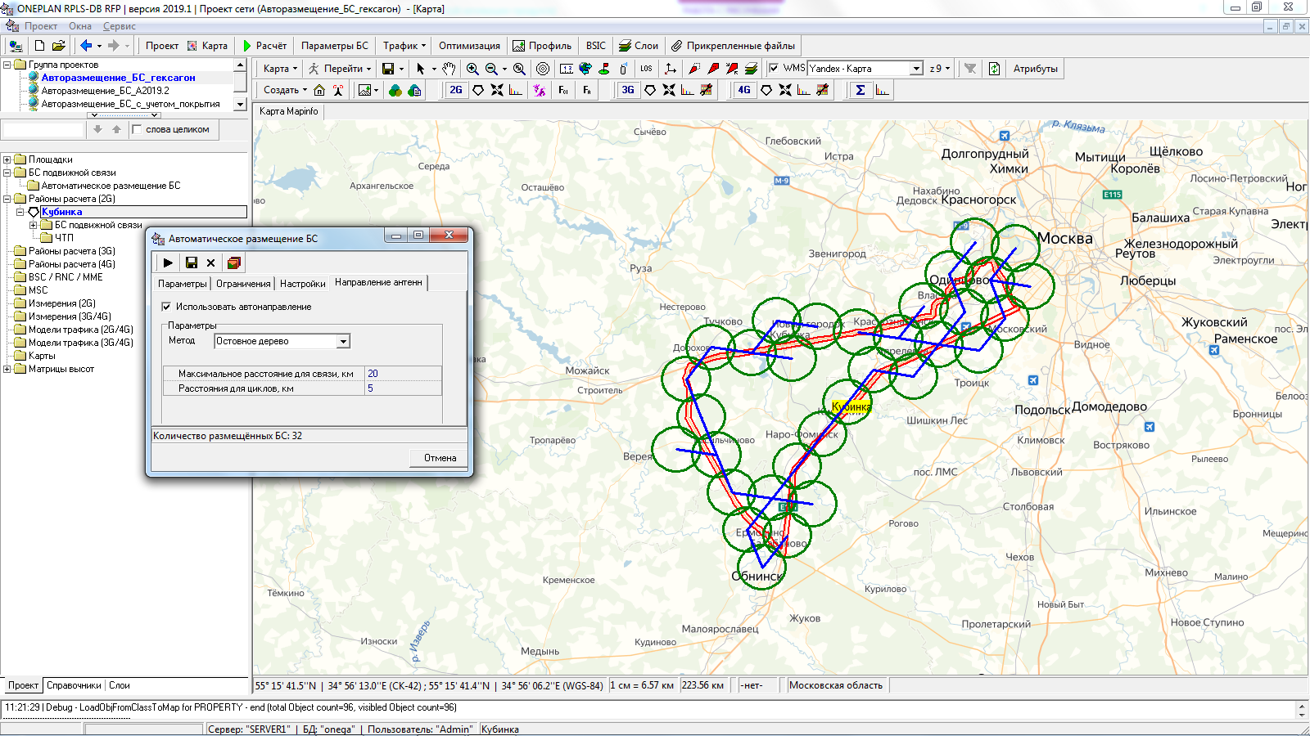
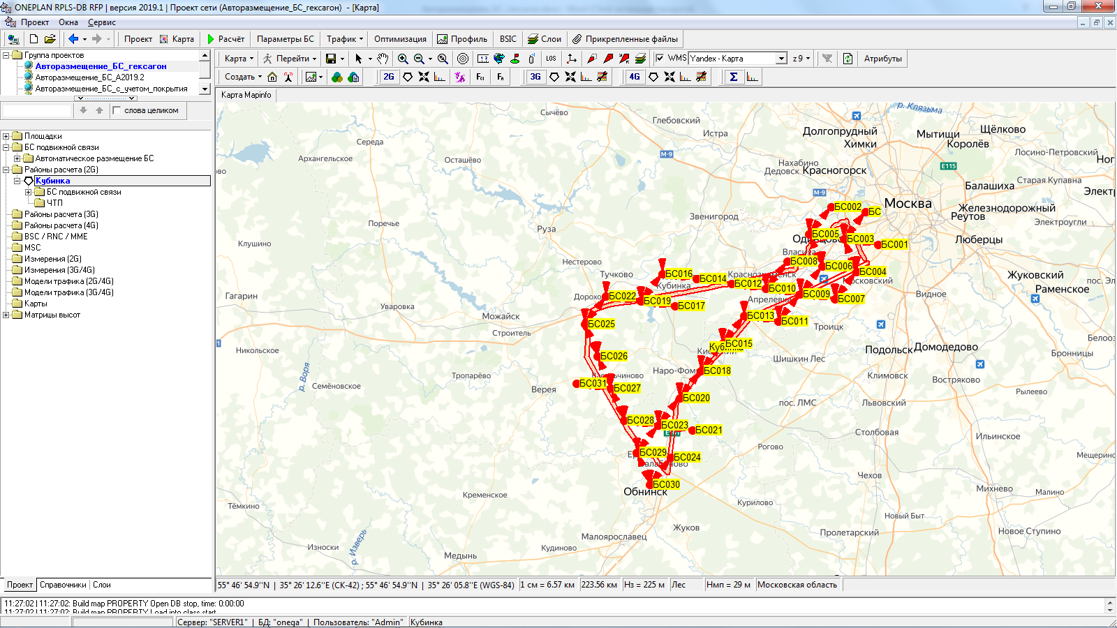
Задача-1. Автонаправление антенн

Slide 17
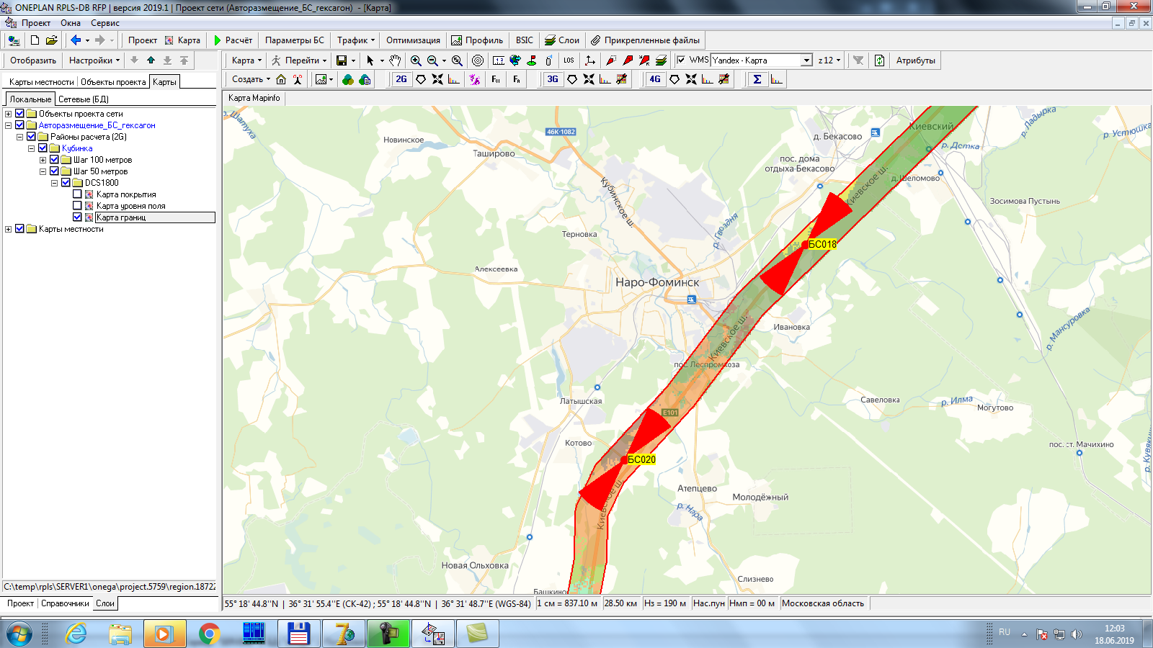
Задача-1. Карта уровня поля и границ (сервирования секторов БС)

Slide 18
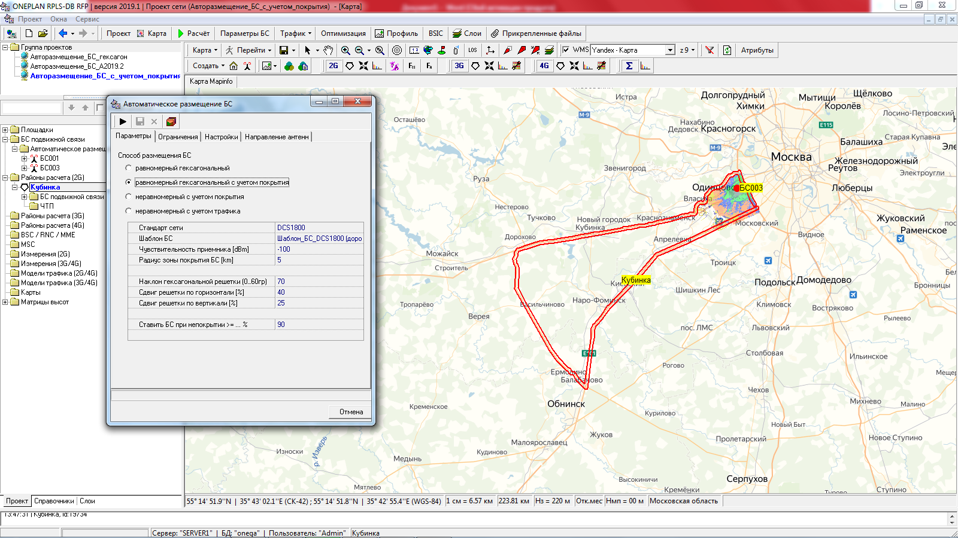
Задача-2. Авторазмещение БС с учётом покрытия

Slide 19
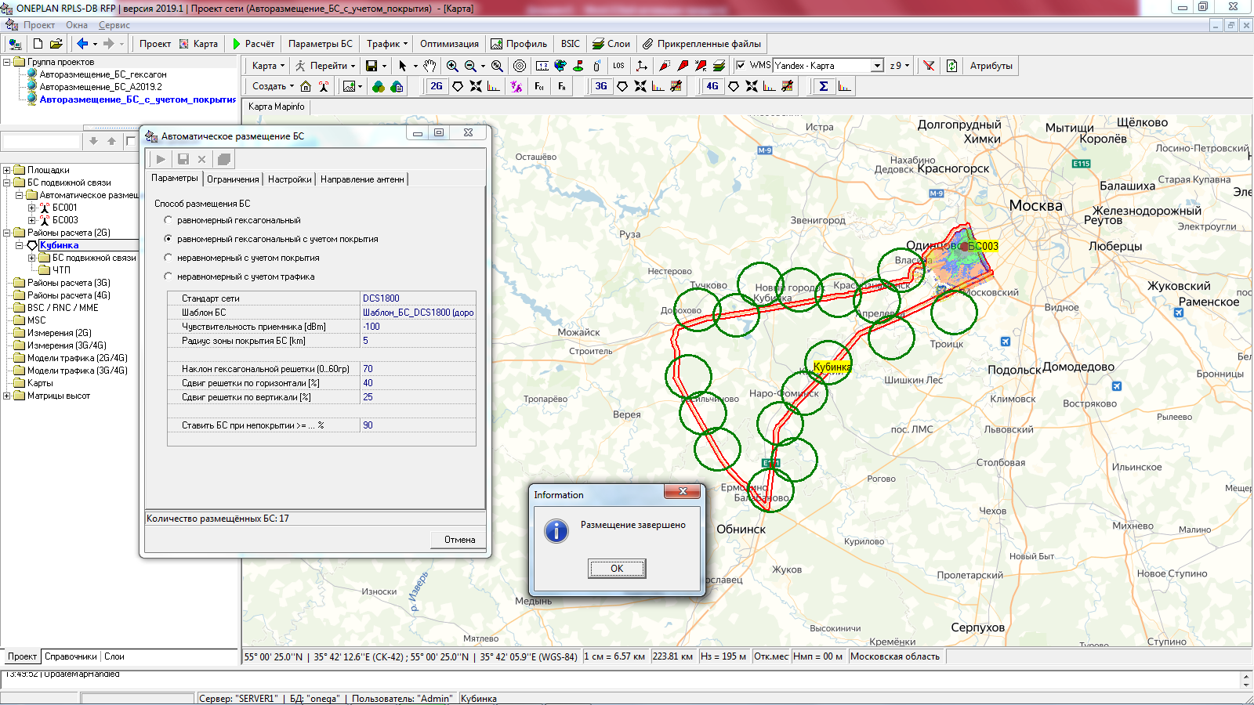
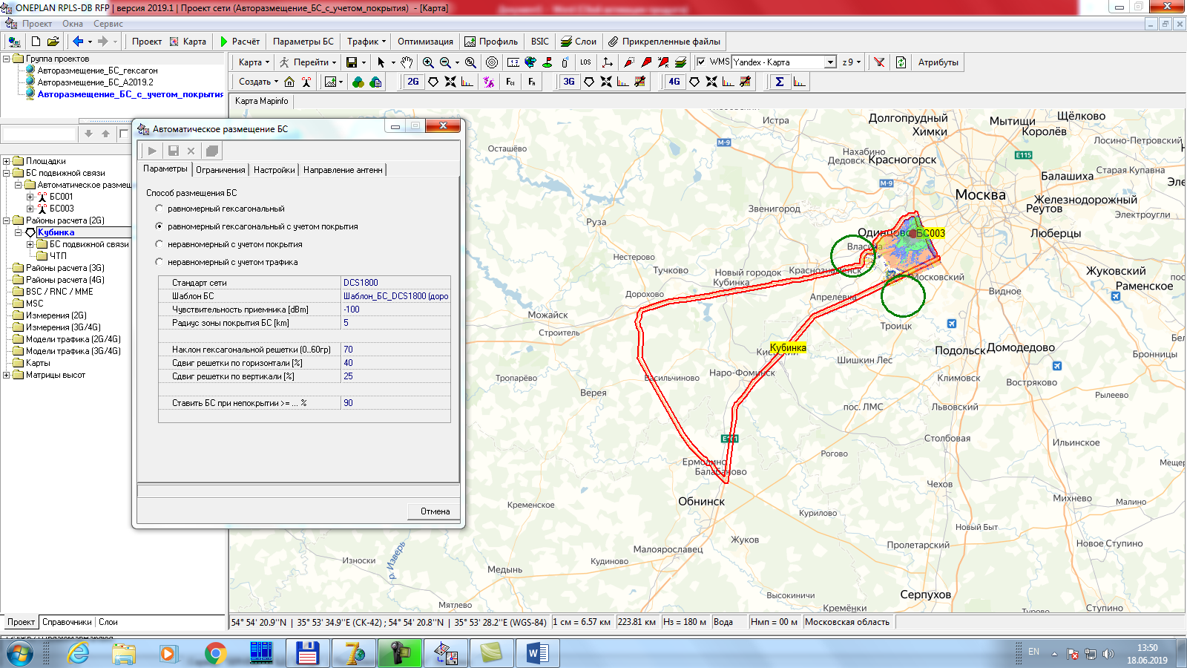
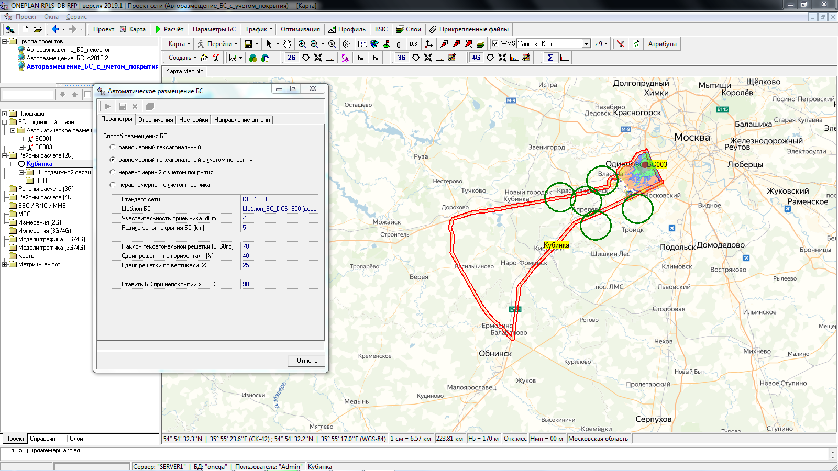
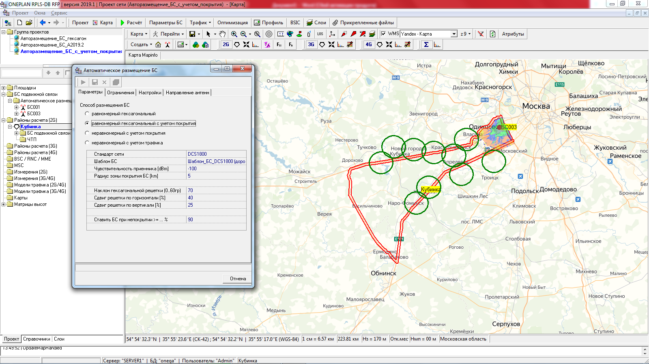
Задача-2. Авторазмещение БС с учётом покрытия

Slide 20
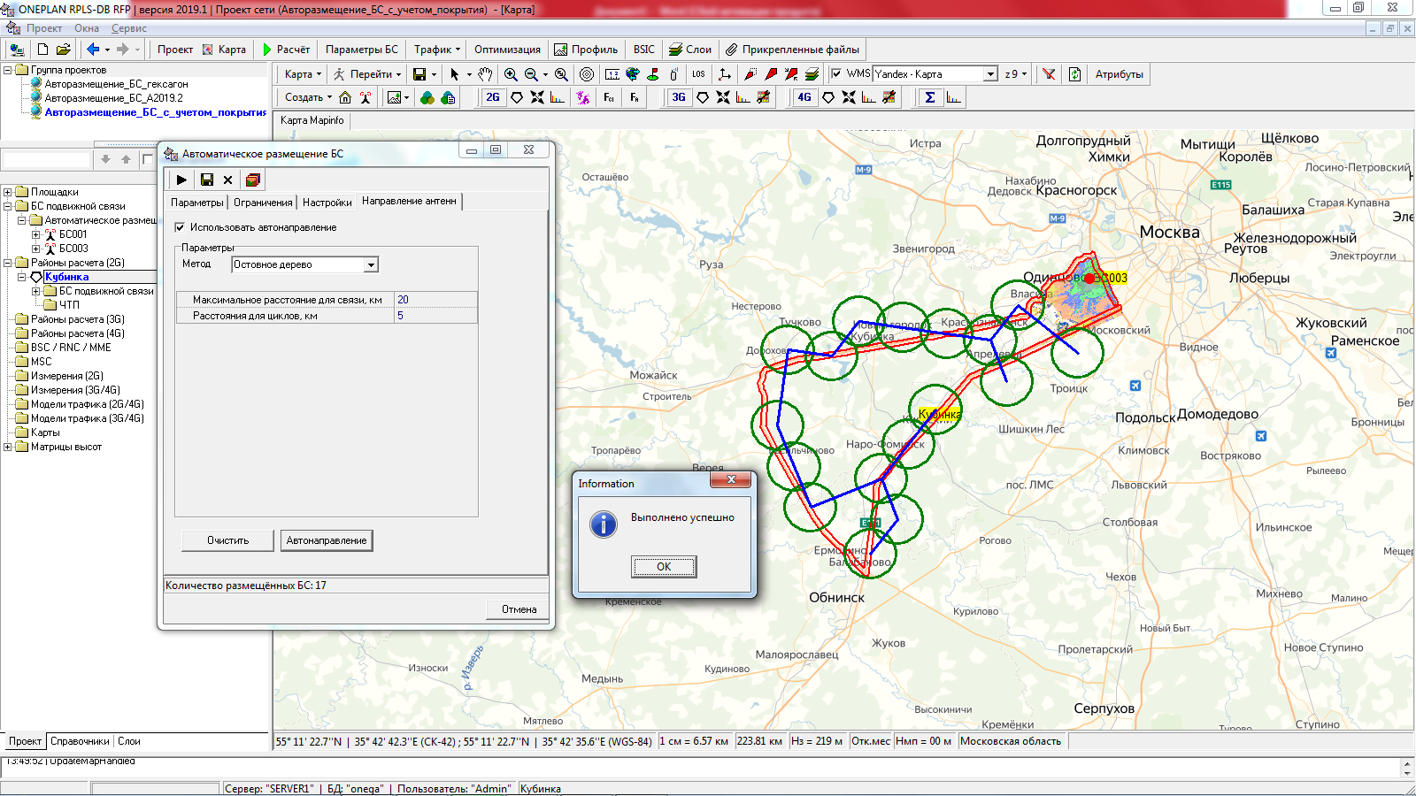
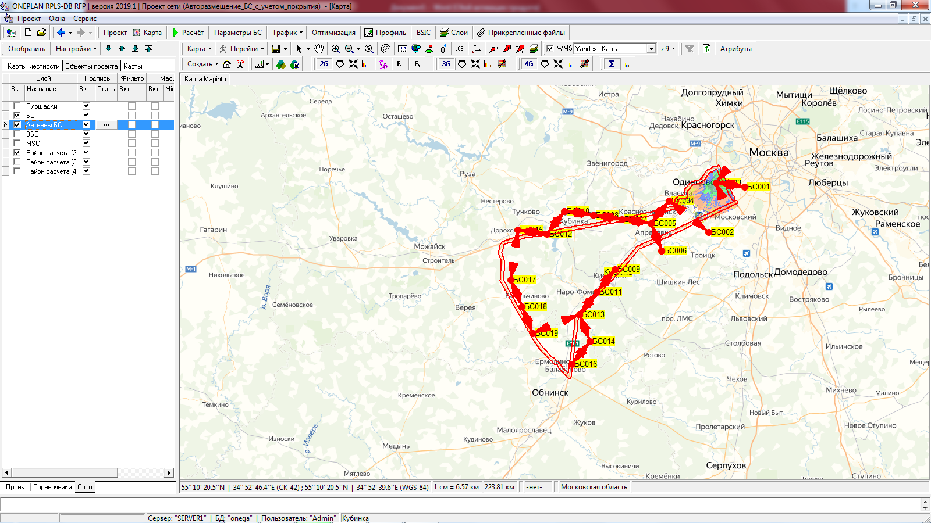
Задача-2. Автонаправление антенн

Slide 21
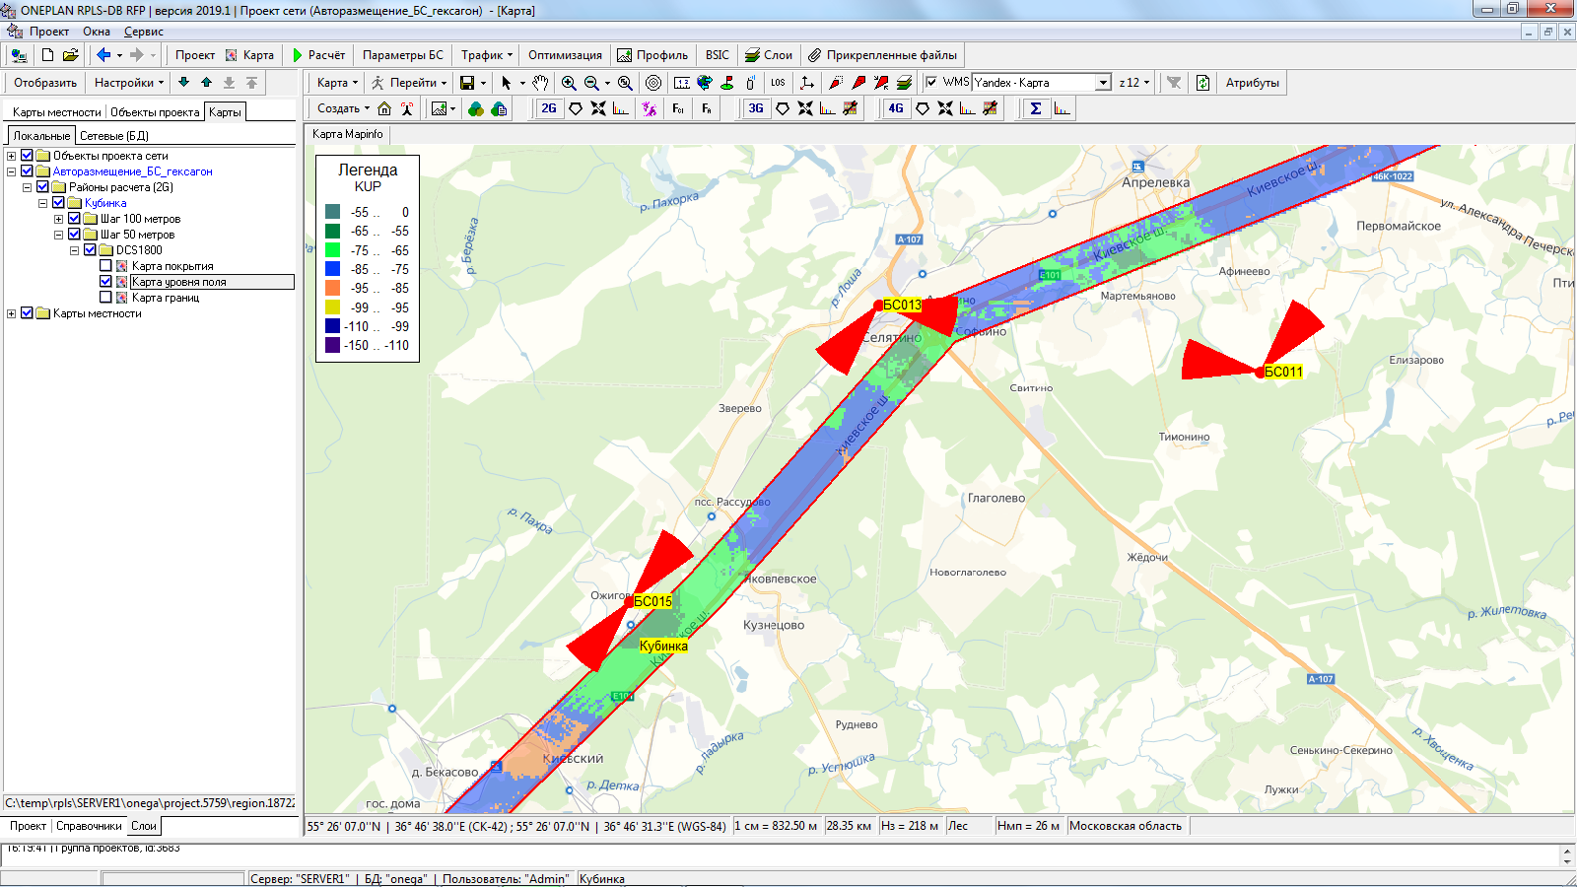
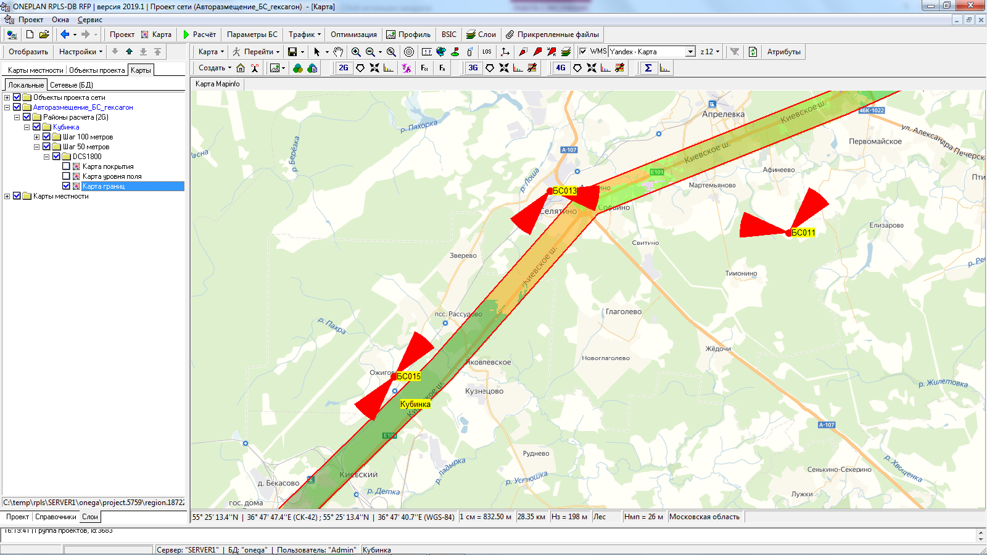
Задача-2. Карта уровня поля и границ (сервирования секторов БС)

Slide 22
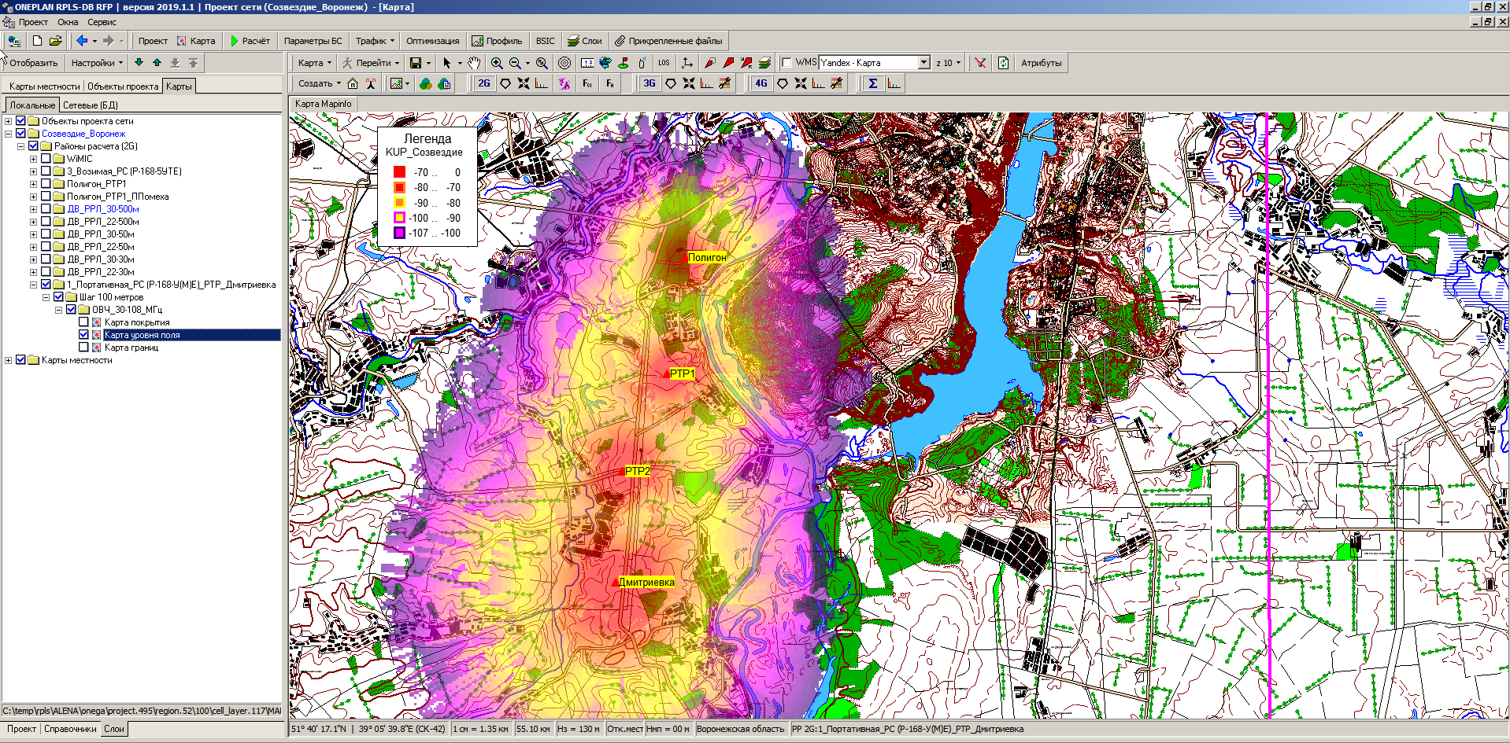
Задача-3. УКВ радиосвязь и системы БШПД
Карта уровня сигнала УКВ-сети

Slide 23
Задача-3. УКВ радиосвязь и системы БШПД
БШПД. Карта достижимых скоростей передачи в условиях помех

Slide 24
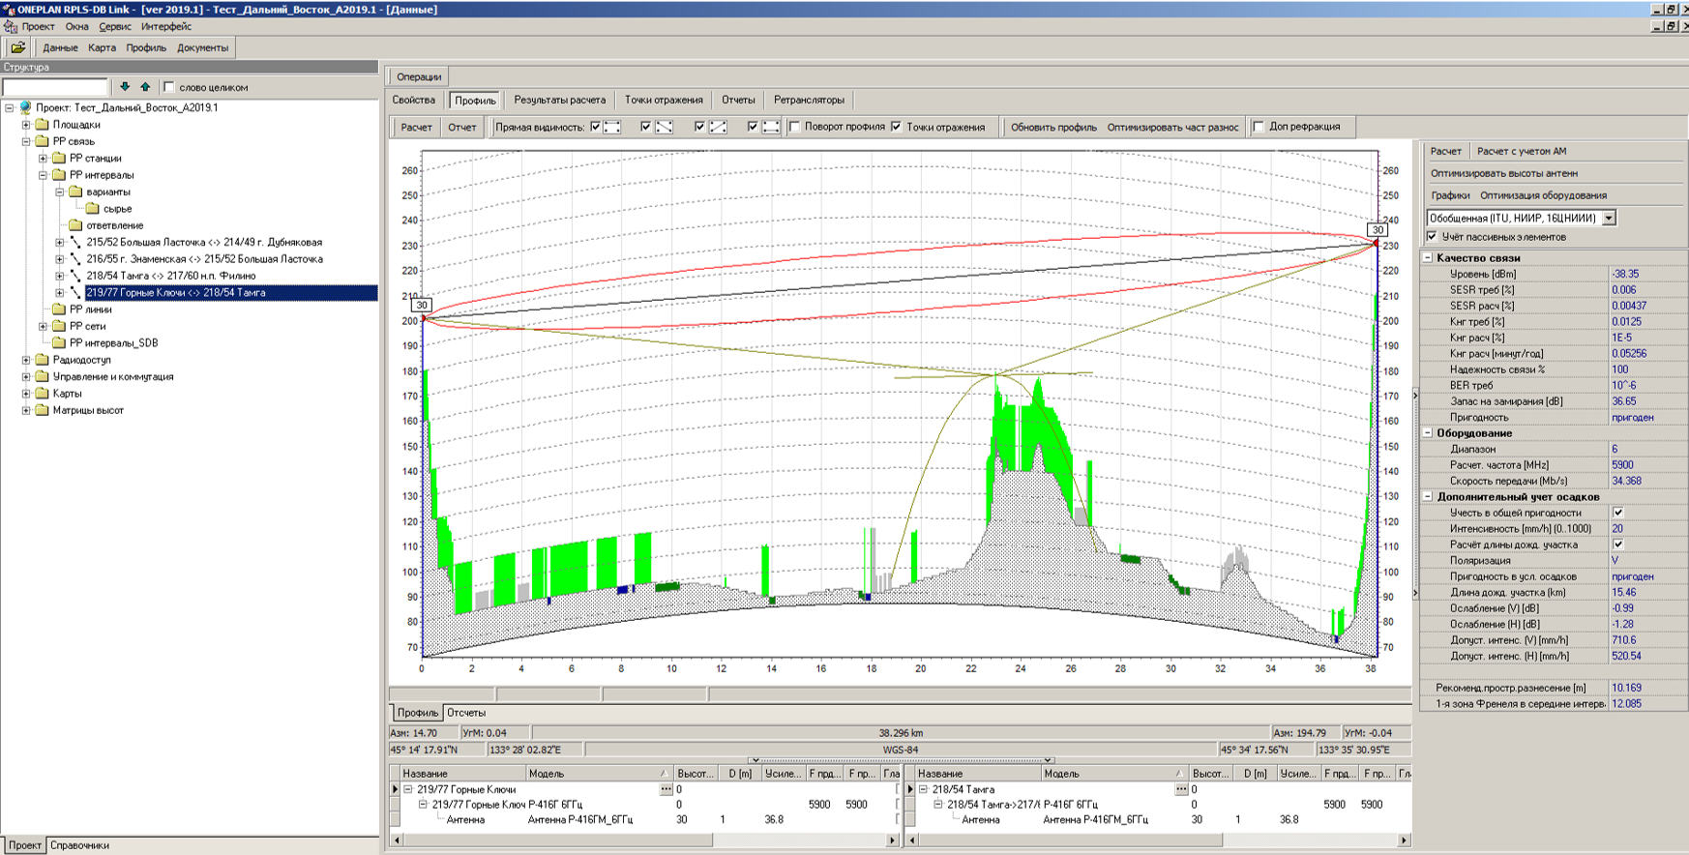
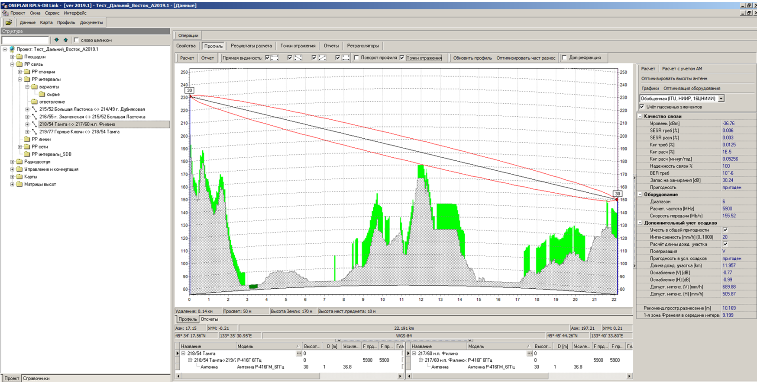
Задача-4 ЦРРЛ. Поиск площадок
Расчёт интервалов

Slide 25
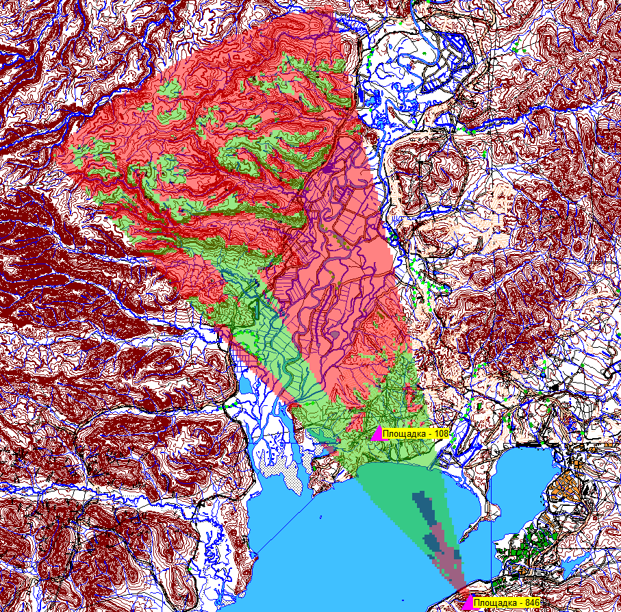
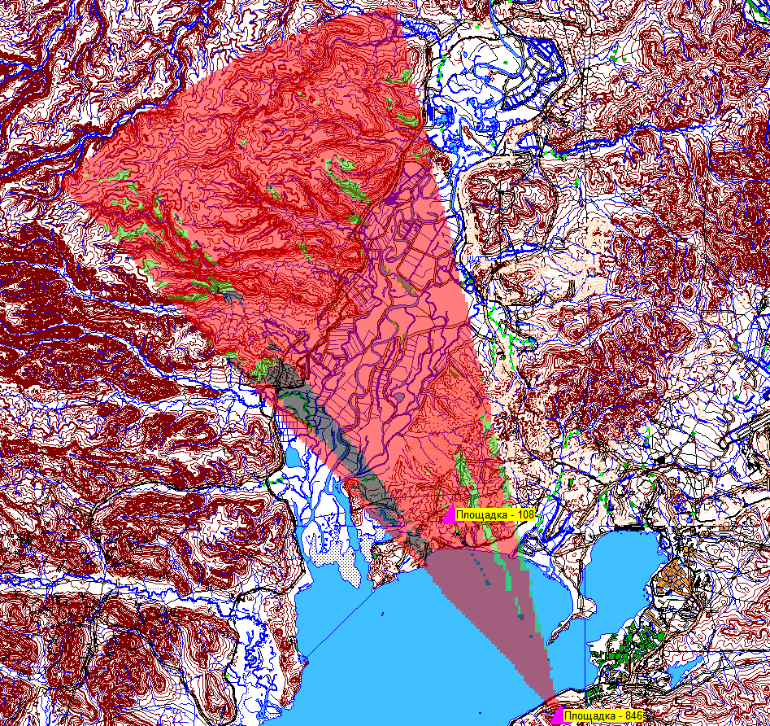
Задача-5 ЦРРЛ. Оптимизация интервалов
Уменьшение зоны радиовидимости
30-30
22-22

Slide 26
Вопросы
Общая характеристика реализованного подхода
Назначение и состав программного комплекса ONEPLAN RPLS
Примеры решения задач поддержки принятия решений по развертыванию сетей беспроводной связи
Перспективы и направления дальнейшего развития

Slide 27
Перспективы и направления развития
Совершенствование методик расчёта показателей эффективности функционирования сети связи с учётом особенностей современных технологий в различных диапазонах радиочастотного спектра
Уточнение показателей и критериев планирования, методов выбора решения по множеству показателей эффективности
Разработка концепции (модели) применения СПО
Учёт требований информационной инфраструктуры Вооружённых Сил РФ
Решение смежных задач (радиоразведка, пеленгация, радиолокация, БПЛА и робототехнические комплексы)

Slide 28
ОНЕПЛАН
ООО “ИнфоТел”
Санкт-Петербург
(+7 812) 590-77-11
step@rpls.ru
www.rpls.ru
СПАСИБО за внимание!

